Slide 1
Deep learning with pytorch https://youtu.be/ks4k73PVy-Q
송경주

Slide 2
파이토치란?
선형회귀분석
다양한 신경망

Slide 3

파이토치란?
PyTorch
- 파이썬 기반 오픈소스 머신러닝 라이브러리
페이스북 인공지능 연구집단 개발
Neural Network 구현 가능

Slide 4
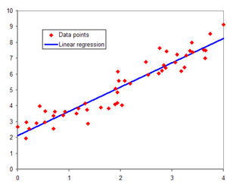
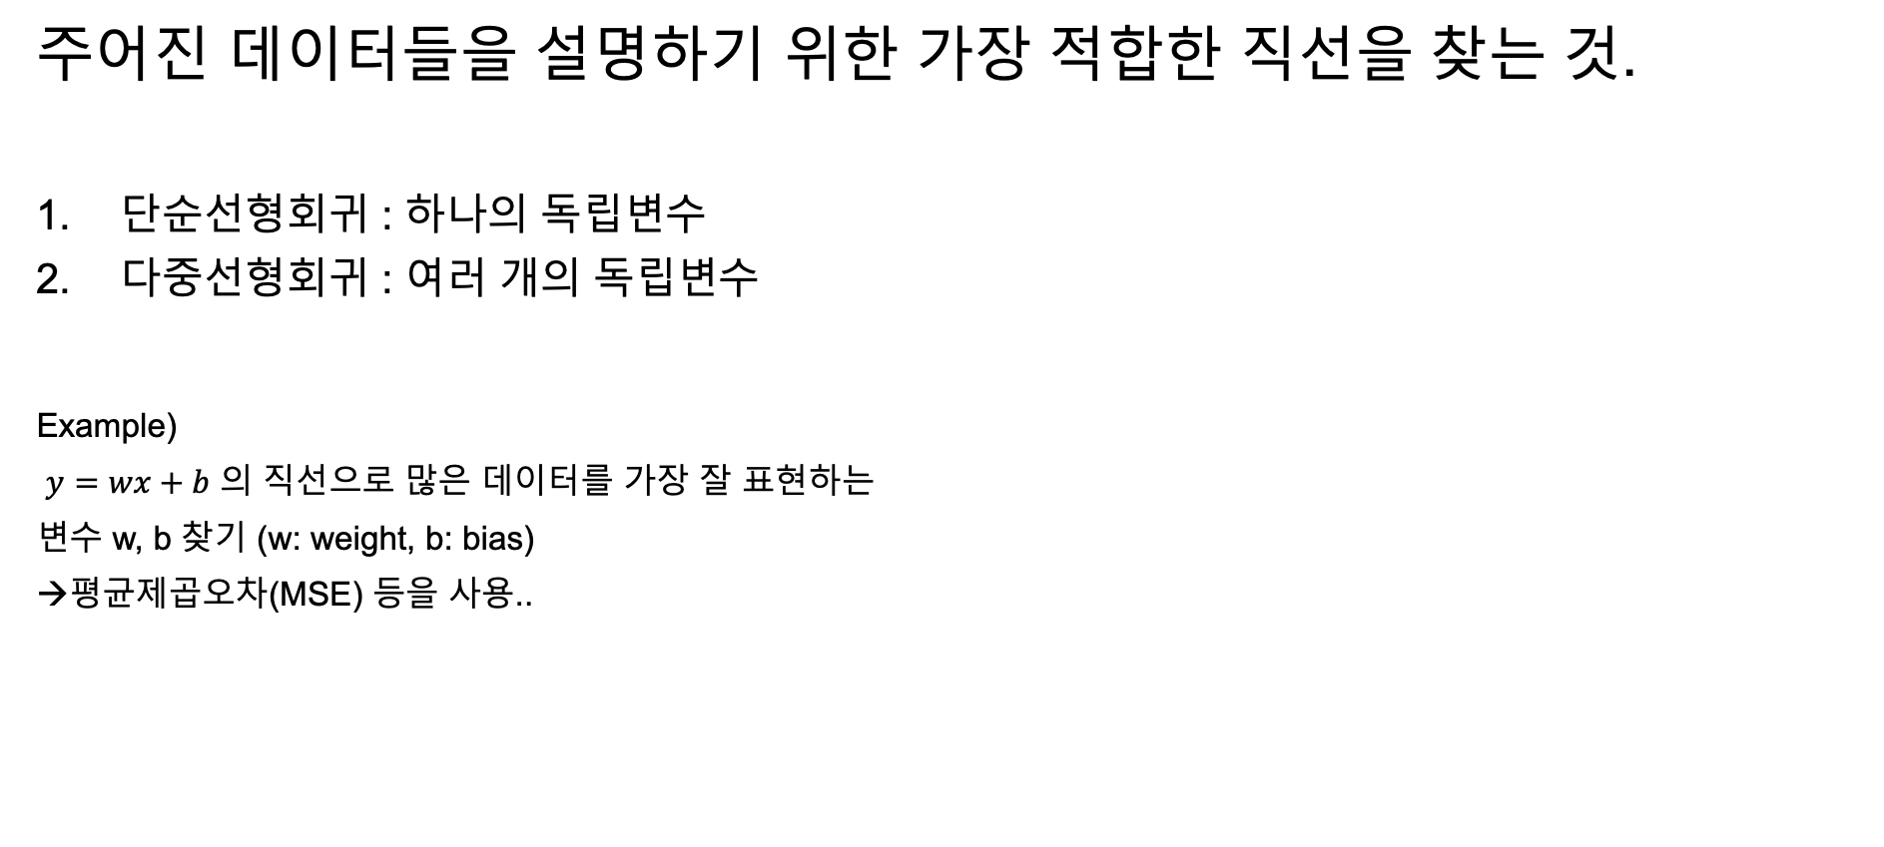
선형회귀분석
주어진 데이터들을 설명하기 위한 가장 적합한 직선을 찾는 것.
단순선형회귀 : 하나의 독립변수
다중선형회귀 : 여러 개의 독립변수
Example)
$y=wx+b$ 의 직선으로 많은 데이터를 가장 잘 표현하는
변수 w, b 찾기 (w: weight, b: bias)
→평균제곱오차(MSE) 등을 사용..

Slide 5
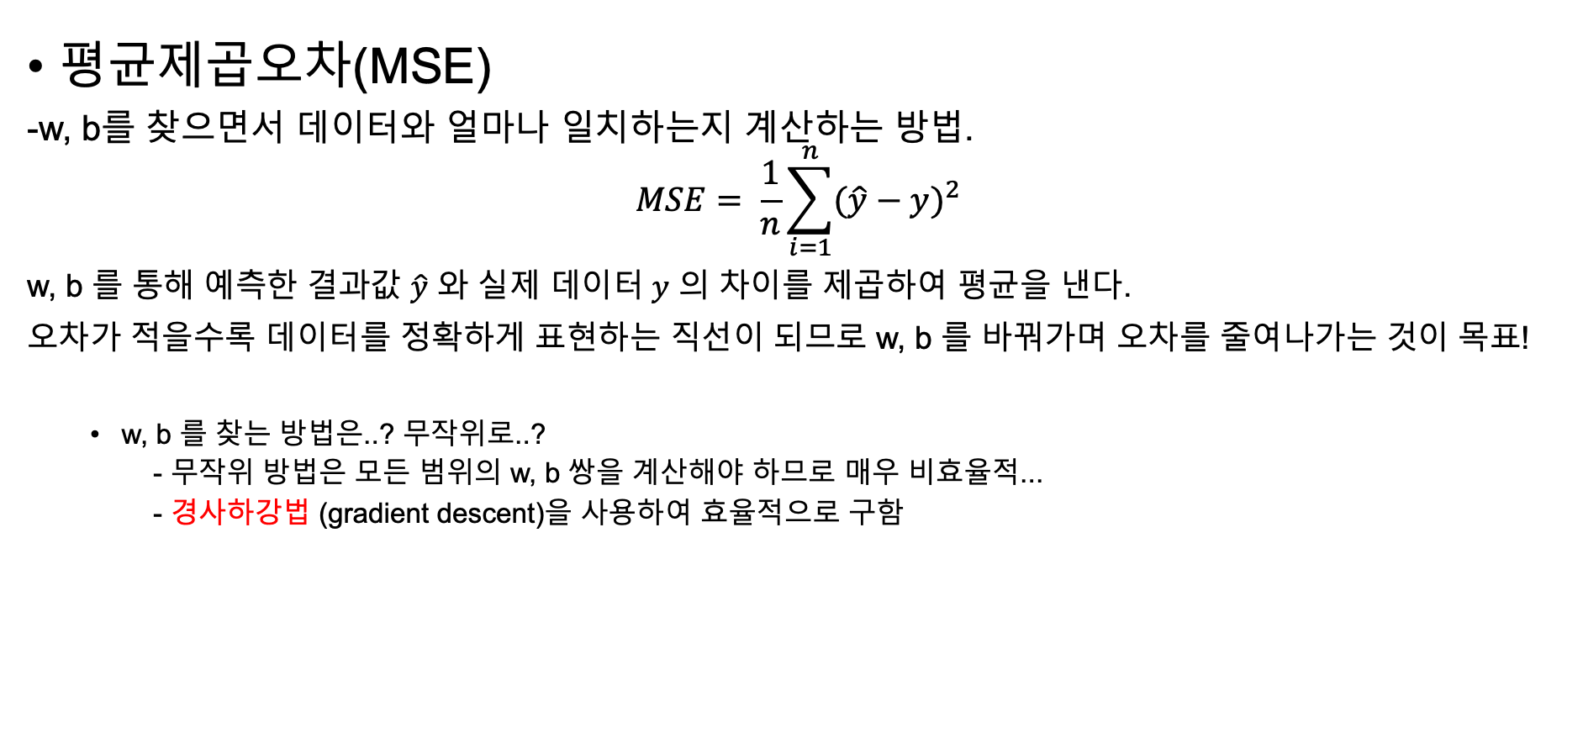
선형회귀분석
평균제곱오차(MSE)
-w, b를 찾으면서 데이터와 얼마나 일치하는지 계산하는 방법.
$$MSE= \frac{1}{n}\sum_{i=1}^{n}{{(\hat{y}−y)}^{2}}$$
w, b 를 통해 예측한 결과값 $\hat{y}$ 와 실제 데이터$y$ 의 차이를 제곱하여 평균을 낸다.
오차가 적을수록 데이터를 정확하게 표현하는 직선이 되므로 w, b 를 바꿔가며 오차를 줄여나가는 것이 목표!
w, b 를 찾는 방법은..? 무작위로..?
- 무작위 방법은 모든 범위의 w, b 쌍을 계산해야 하므로 매우 비효율적...
- 경사하강법 (gradient descent)을 사용하여 효율적으로 구함

Slide 6
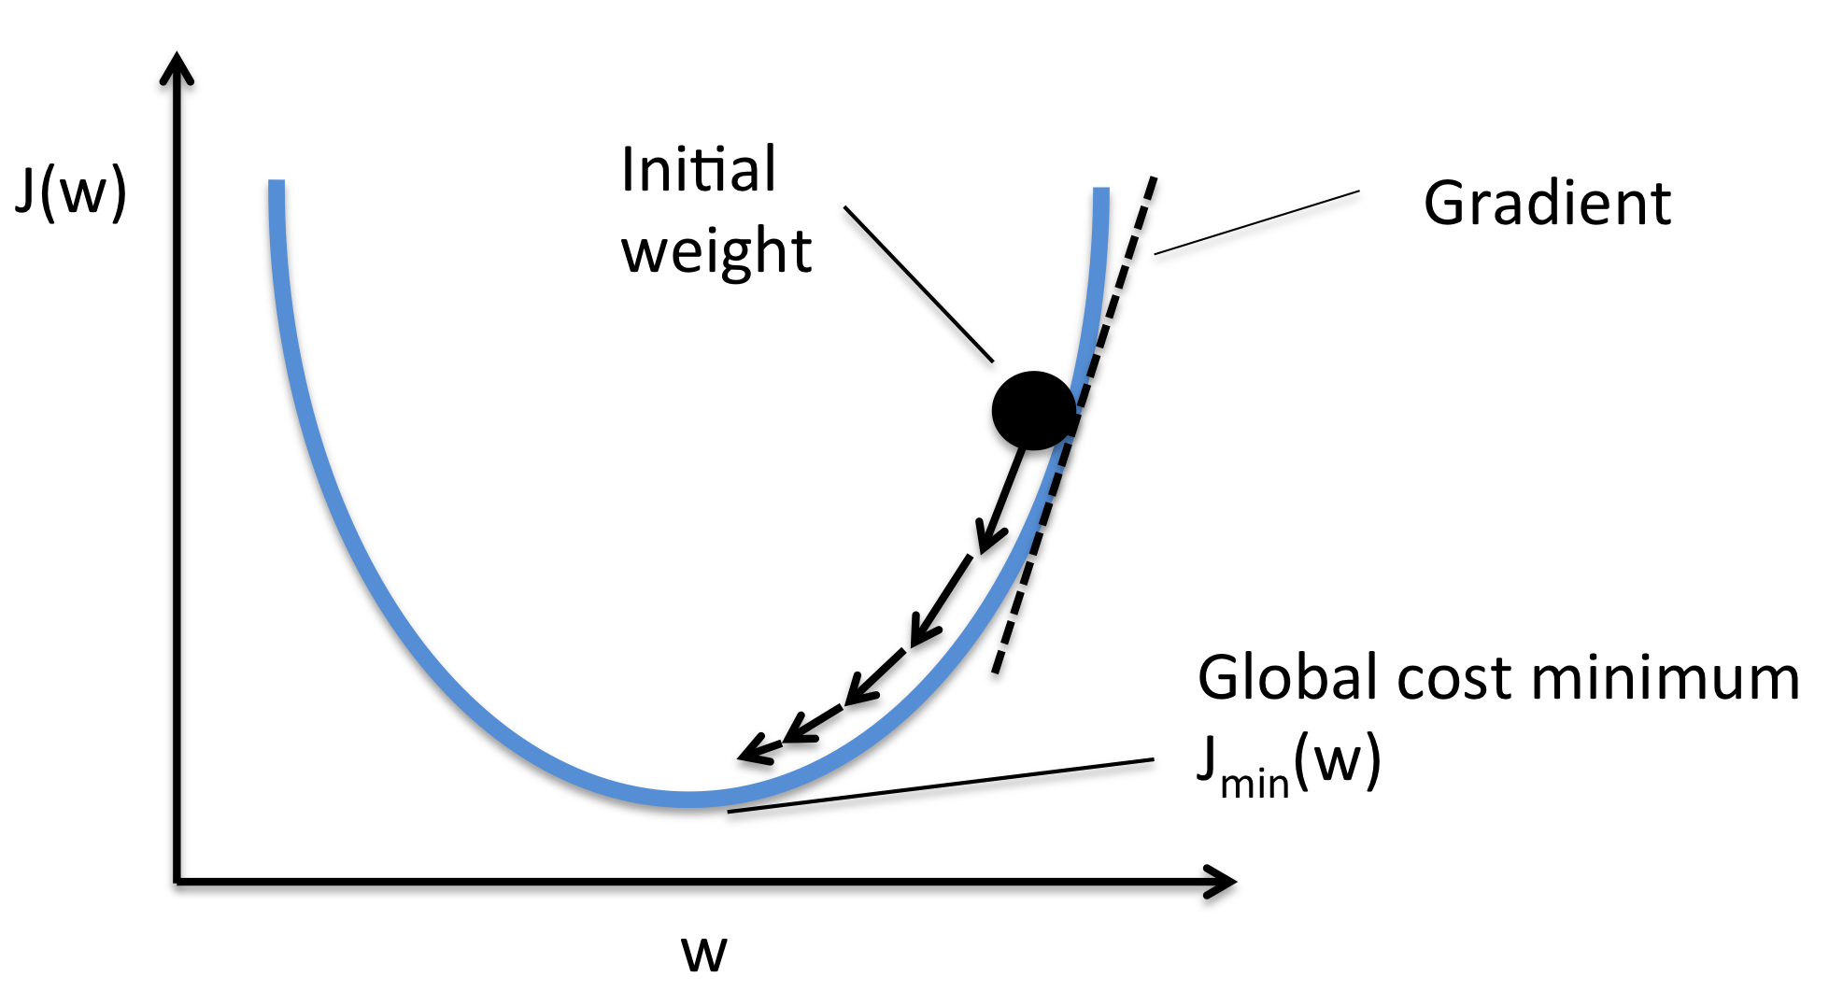
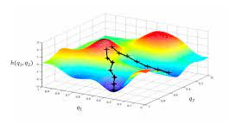

선형회귀분석
경사하강법 (gradient descent)
: 현재 w에서 경사를 구하고 이것을 이용하여 지속적으로 w를 업데이트하는 방법
→ 손실함수(loss function)의 극솟값을 구함.
$$w_{t+1}= w_{t} −gradient × learning rate$$

Slide 7


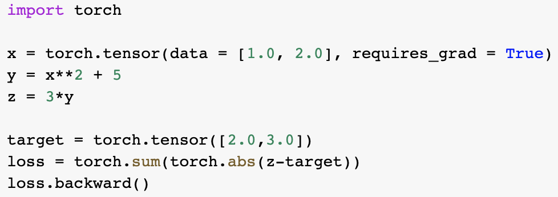
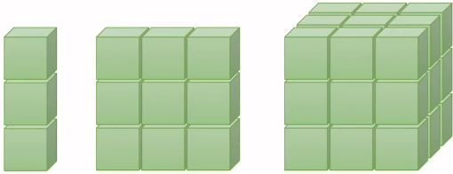

선형회귀분석 – PyTorch
PyTorch 에서는 텐서(Tensor)를 데이터의 기본단위로 사용
5x2 형태의 tensor 생성 (원소 : 임의의 난수)
2x3 형태의 tensor 생성 (원소 : $\begin{matrix}1 & 2 & 3 \\ 4 & 5 & 6\end{matrix} )$
requires_grad : 텐서에 대한 기울기 저장 (기본값 False)
$$Ex) z=3x^{2}+ 15 에서 x에 대한 기울기 찾기$$
목표값
z와 target 차이의 절대값 계산
X에 대한 기울기 계산
벡터
행렬
텐서
x에 대한 기울기만 계산됨.

Slide 8
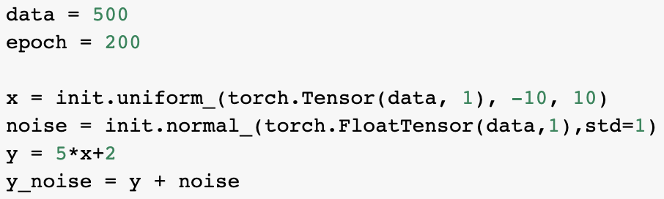

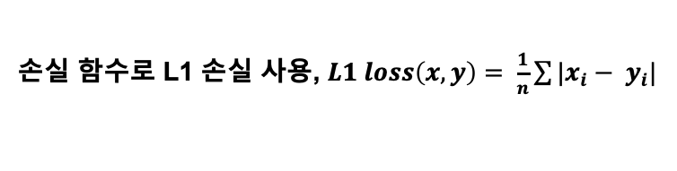
선형회귀분석 – PyTorch
선형회귀분석 모델 생성 및 w,b 업데이트
텐서의 값을 -10~10 까지 균등하게 초기화, 1개의 특성을 가지는 데이터 500개 생성
현실성을 주기 위해 데이터에 노이즈 추가, 이때 노이즈는 데이터와 같은 형태의 텐서로 설정해야 함
선형 회기 모델 생성 , 인수: 입력 특성, 결과 특성, 편차 사용여부 // 입력 : 특성 1개, 출력: 특성 1개 이므로 (1,1)
손실 함수로 L1 손실 사용, $L1 loss\left(x,y\right)= \frac{1}{n}\sum{{|x}_{i}− y_{i}|}$
최적화 함수 (optimization function), 경사하강법을 적용하여 오차를 줄임
*SGD : 한번에 들어오는 데이터의 수대로 경사하강법 알고리즘을 적용하는 최적화 함수
Model.parameters() : 선형회기 모델의 변수 w와 b를 전달
lr : 학습률

Slide 9
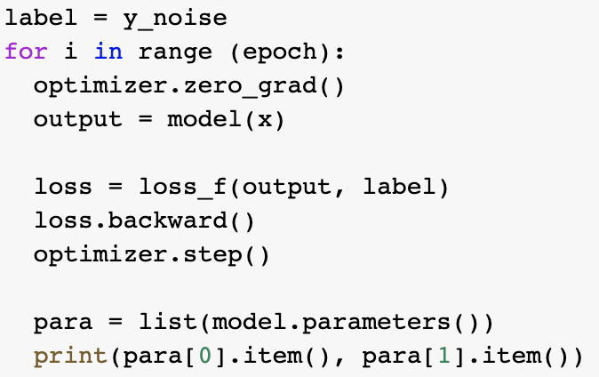
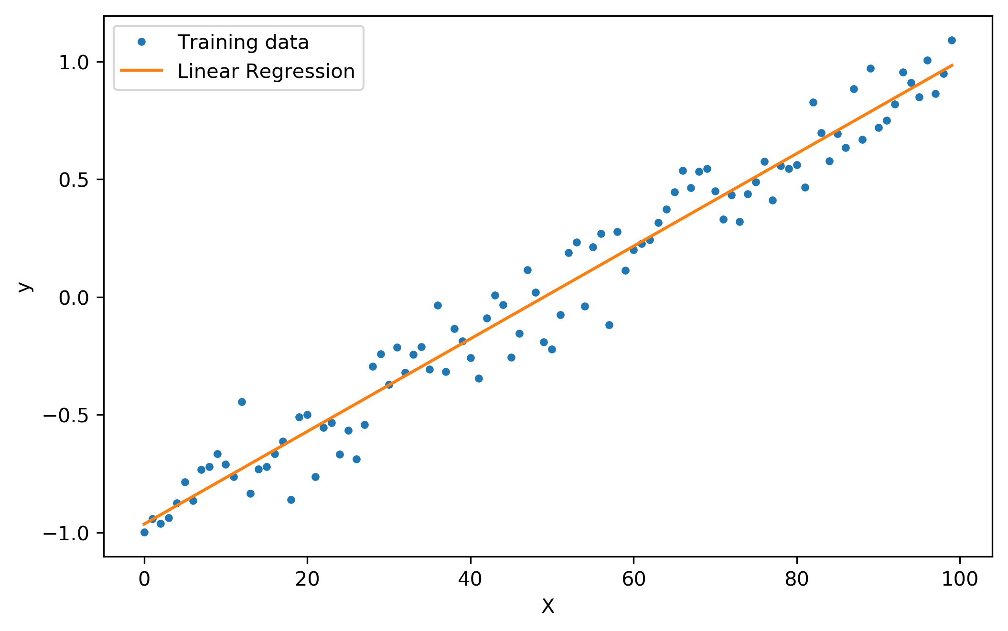
선형회귀분석 – PyTorch
경사하강법을 사용한 최적화 과정 epoch 수만큼 반복
이전의 기울기를 0으로 초기화 (새로운 w, b에 대해 기울기를 구하기 위해)
선형회기 모델에 x를 전달하고 결과를 output에 저장
loss = output과 label(y_noise)의 차이(손실) 저장
w, b 에 대한 기울기 계산
선형모형 학습 결과
w, b 에 대한 기울기 업데이트 (학습률 : 0.01)

Slide 10
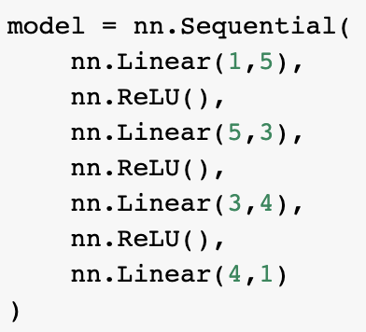
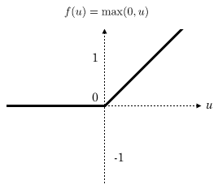
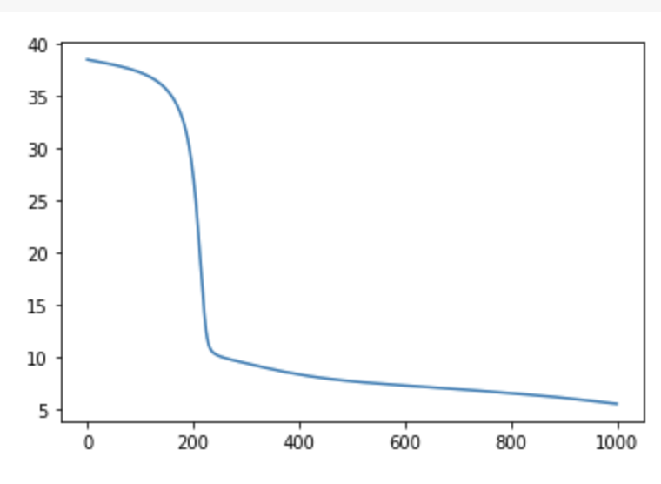

인공신경망
인수로 받은 모듈을 순서대로 실행하여 결과 리턴
렐루 활성화 함수 $y\left(x\right)=max(0,x)$
활성화 함수 : 신경망에 비선형성을 줌.
ReLU 활성화 함수
입력층
은닉층
출력층
입력
출력
nn.Linear(1,5)
nn.Linear(5,3)
nn.Linear(3,4)
nn.Linear(4,1)

Slide 11
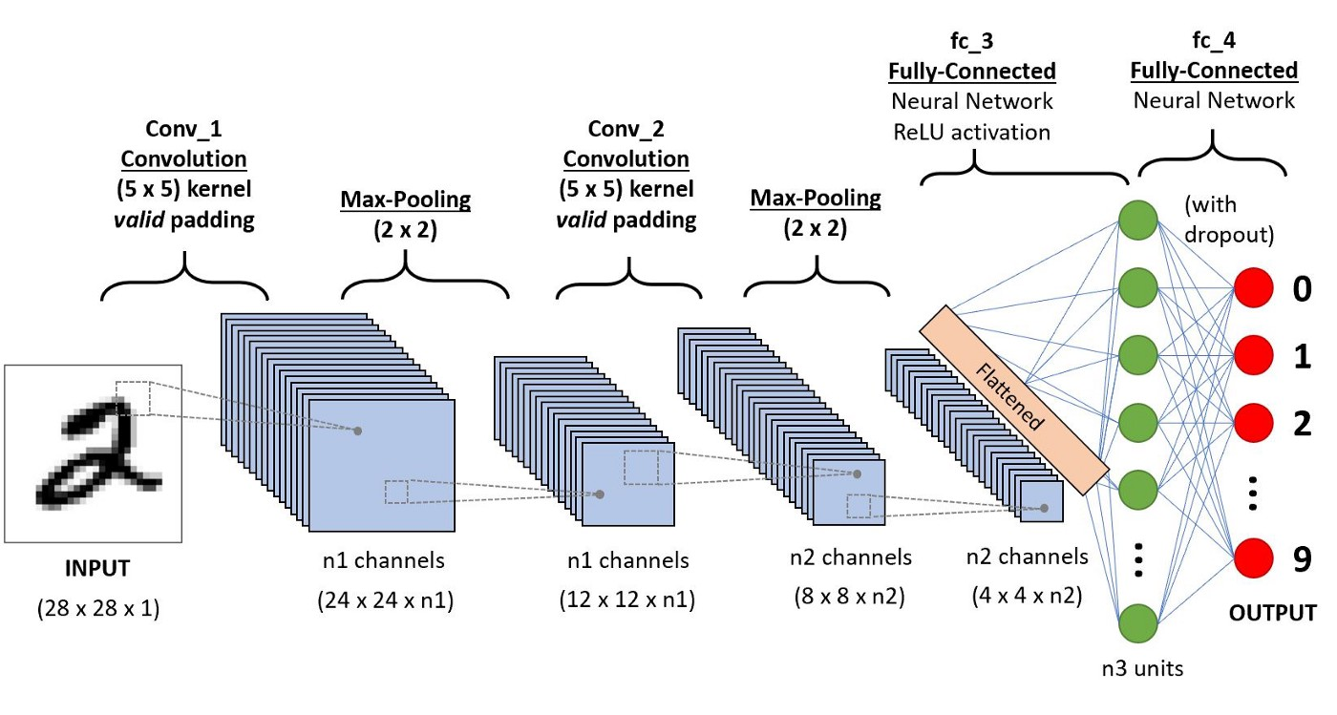
합성곱 신경망(convolutional neural network, CNN)
CNN 동작과정
입력 → 합성곱 연산(convolution) → 활성화 함수 → 풀링(pooling) → 완전 연결 레이어(fully connected layer)
반복

Slide 12
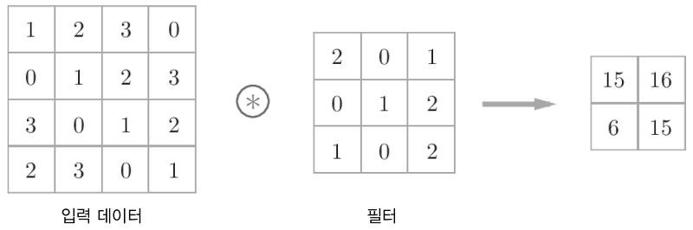
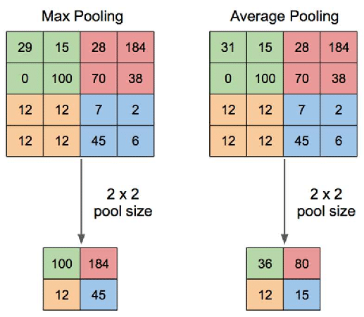
합성곱 신경망(convolutional neural network, CNN)
합성곱 연산 (convolution)
출력
(Feature map)
패딩 (padding)
필터를 적용할수록 크기가 작아지기 때문에 패딩을 통해 특징을 충분히 뽑을 수 있도록 함.
풀링 (pooling)
크기가 커서 연산량이 많을때 이미지 축소
맥스풀링(MAX pooling) : 가장 강한 자극만 남기고 나머지 무시
평균풀링(average pooling) : 일정 구간 내의 값들의 평균 전달

Slide 13
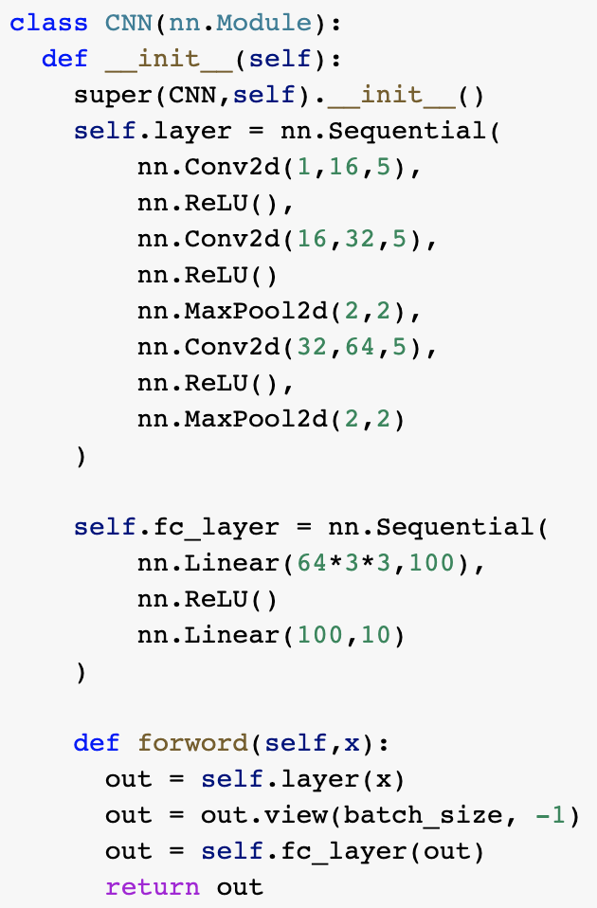

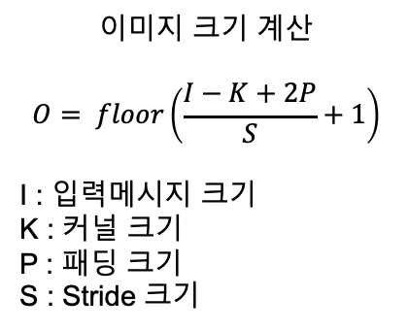
합성곱 신경망(convolutional neural network, CNN)
CNN 모델
[batch_size , in_channels, 가로 세로]
입력 :[batch_size , 1, 28, 28]
[batch_size , 16, 24, 24]
합성곱 연산, out_channels = 16, kernel_size = 5 // 기본값: stride=1, padding=0
렐루 활성화 함수 $y\left(x\right)=max(0,x)$
[batch_size , 32, 20, 20]
[batch_size , 32, 10, 10]
풀링 연산, kernel_size=2, stride = 2 // 2x2 영역에서 풀링 후 2만큼 이동, 텐서가 반으로 줆
[batch_size , 64, 6, 6]
[batch_size , 64, 3, 3]
이미지 크기 계산
$$O= floor\left(\frac{I−K+2P}{S}+1\right)$$
I : 입력메시지 크기
K : 커널 크기
P : 패딩 크기
S : Stride 크기
인공신경망, 출력을 10개의 카테고리로 줄임
목표하는 형태로 만들어 줌
목표로 하는 형태 [batch_size , -1 ] // -1 : -1인 부분 알아서 계산하라는 의미

